Slide 1
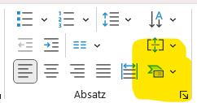
SmartArt-Beispiele
Versuchen Sie die folgenden SmartArt-Figuren mit den rohen Texten (links) zu erstellen.

Slide 2
Beziehung, entgegengesetzte Pfeile
oben
unten
oben
unten
Notes:
Kategorie Prozess

Slide 3
Prozess, Trichter
rot
grün
blau
weiss
rot
grün
blau
weiss
Notes:
Kategorie Prozess

Slide 4
Prozess, Formel
Nationalrat
Ständerat
Bundesversammlung
National-rat
Ständerat
Bundes-versammlung

Slide 5
Beziehung, gestapeltes Venn
Office
Windows
Computer
Office
Windows
Computer

